Slide 1
大学信息技术基础
毛科技 博 士
副 教 授
硕士生导师
Email：maokeji@zjut.edu.cn
手机：13858071291（微信同号）
计算机科学与技术学院

Slide 2
教学目标
了解计算机系统的组成与工作原理；
掌握信息处理技术的基本应用；
具有熟练使用Windows 操作系统平台的能力；
能熟练使用Word文本处理、Excel制表、PowerPoint文稿演示等office工具；
了解计算机网络的基本常识；
了解网络安全、物联网、大数据、人工智能技术、云计算和区块链等的相关概念及常识。

Slide 3
课堂教学主要内容
第一章 计算机系统概述
第二章 Windows 操作系统
第三章 Word 基础及其应用
第四章 Excel 基础及其应用
第五章 PowerPoint 基础及其应用
第六章 计算机网络与安全
第七章 新技术专辑

Slide 4
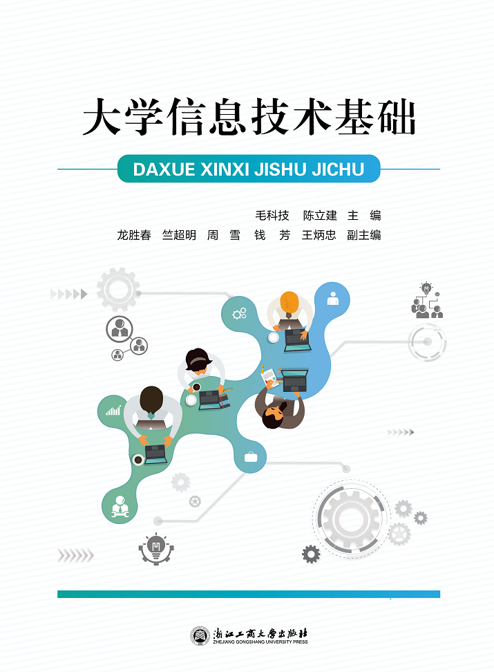
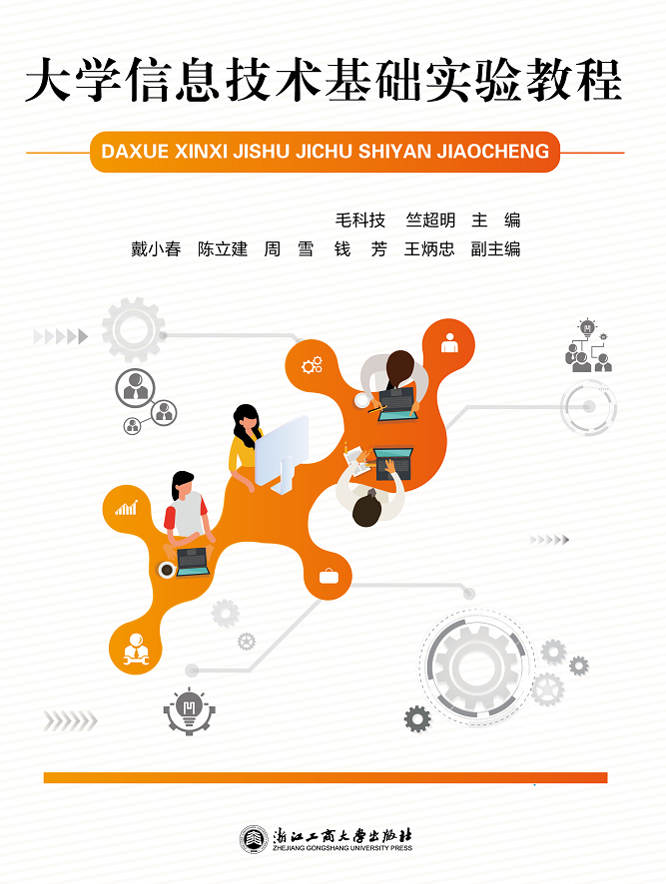
课程说明
课时安排
上课 32学时 基本安排在周二
上机 32学时 基本安排在周五
上机地点：师生活动中心四楼414机房
教材

Slide 5
课程考核
考核要素 |  | 考核要求 | 所占分值比例
期末成绩 | 期末考试 | 采用“闭卷”形式，统一命题、统一考试、统一评分标准。试题形式包括填空、选择、名词解释和简答题等。 | 50%
平时成绩 | 作业 | 针对某些知识模块布置一定数量的课后作业或自编拓展题目，以巩固知识或拓展思维。 | 10% | 50%
 | 实验 | Word操作测试题占7%；Excel操作测试题占7%；PPT操作测试题占6%； 重点考核学生动手能力，根据提交的文档进行成绩评定。 | 20%
 | 期中考试 （课堂考试） | 阶段性考查学生学习效果，统一考试或教师分别根据自己的教学情况操作。 | 20%
合计 |  |  | 100%

Slide 6
第一章 计算机系统概述
计算机发展与展望
计算机的工作原理、特点、分类
信息系统概述
计算机中信息的数字化

Slide 7
什么是计算机？
计算机（Computer）全称：电子计算机，俗称电脑，是一种能够按照程序运行，自动、高速处理海量数据的现代化智能电子设备。由硬件和软件所组成，没有安装任何软件的计算机称为裸机。
常见的形式有台式计算机、笔记本计算机、大型计算机等，较先进的计算机有生物计算机、光子计算机、量子计算机等。

Slide 8
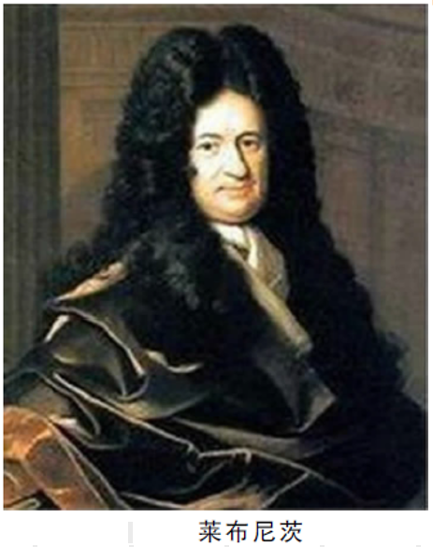
计算机的发展
莱布尼兹首先将算术简化为二进制计算，使之变成电子计算机和通信的基础。今天的计算机除了用数字能处理图像声音之外，还可处理其他各类信息。

Slide 9
计算机只是效仿烽火台上烟圈的形状和频度，借用数字l和0来处理所有这些数据。人是这样计数的0，1，2，3，4，5；而计算机则是这样计数的0，1，10，11，100，101。
计算机是采用二进制数值存储信息和计算数据的，即以0和1两种代码进行存储、计算和传输信息。

Slide 10
乔治·布尔（英国数学家）1847年创立了逻辑代数，又称布尔代数。1904年，亨廷顿（1874-1952）给出了布尔代数的公理系统。美国科学家申农将其应用于开关网络的分析，使之成为分析和综合开关电路，进行逻辑设计的重要数学工具。

Slide 11
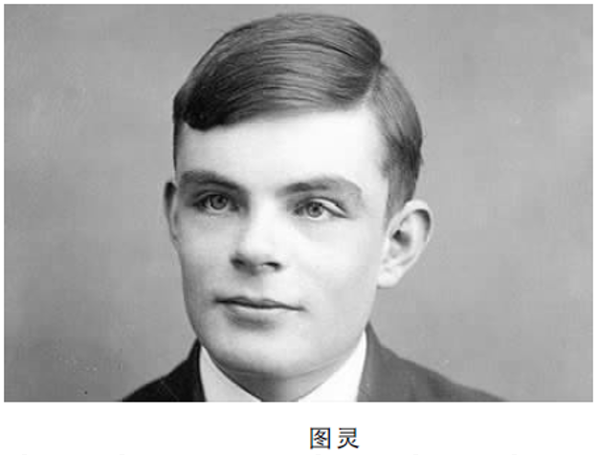
图灵（英国数学家，逻辑学家）于1936年首次设计和提出了理想的计算机的理论。图灵提出的这种机器实际上是现代数字计算机的数学模型，因此人们把这种机器称为图灵机。图灵机是一种定义算法的理想机器。

Slide 12
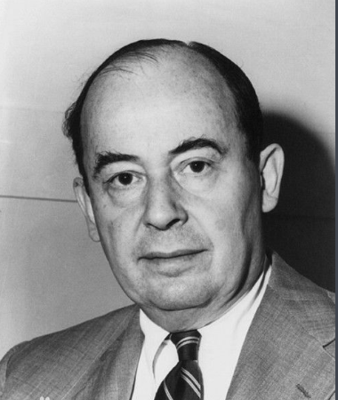
冯·诺依曼（1903-1957 美籍匈牙利数学家）认为计算机应具备计算器、逻辑控制装置、存储器、输入、输出5个部分，并研制了世界上第一台按存储程序功能设计的计算机EDVAC。
EDVAC的重要改进有两点：
• 采用了二进制来处理数据。
• 使用汞延迟线作存储器，指令和程序可存入计算机内部，提高了运行效率

Slide 13
第一台电子计算机
1946年2月14日，世界上第一台通用电子计算机ENIAC
9×15米²室内
按照十进制，而不是按照二进制来操作
只能存放20个十进制数，用了18000个电子管，1500个继电器以及其它部件。

Slide 14
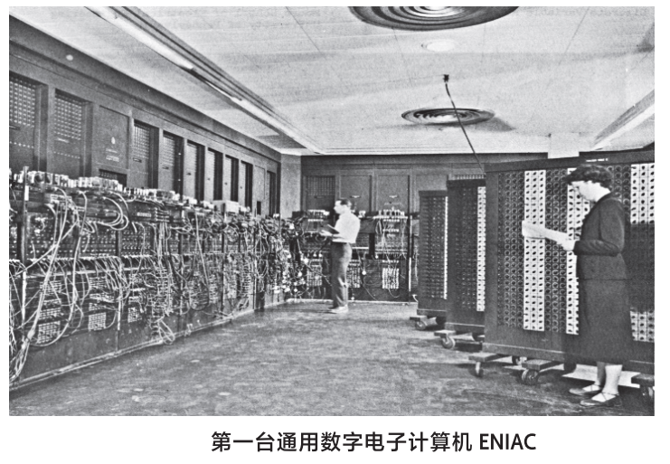

Slide 15
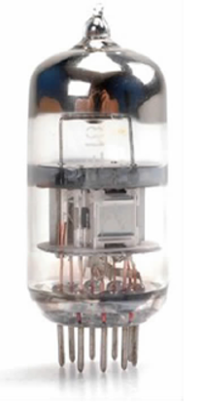
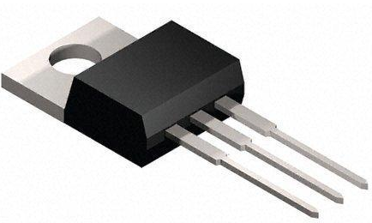
电子计算机发展的4个阶段
1946年—1958年：第一代计算机
电子管、体积大、耗电大、容量小、速度慢、无系统
1958年—1964年：第二代计算机
晶体管、体积小、能耗低、出现高级语言
晶体管
电子管

Slide 16
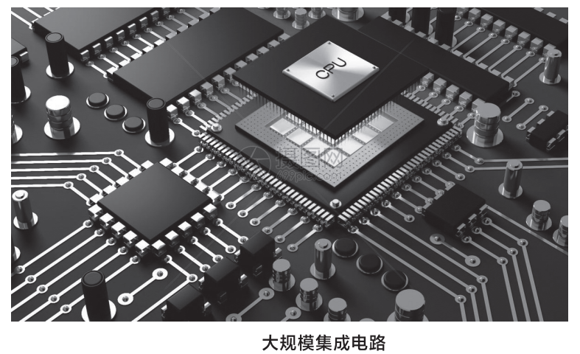
1964年—1971年：第三代计算机
集成电路、半导体存储、操作系统、结构化程序设计
1971年—至今 ：第四代计算机
性能大幅提高、体积小、价格低、大规模集成电路

Slide 17
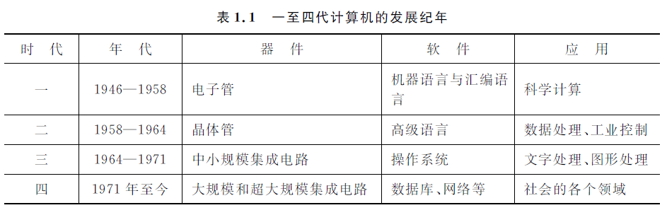

Slide 18
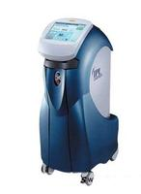
新型计算机
超导计算机
指在接近绝对零度的温度下，电流在某些介质中传输时所受阻力为零的现象。与传统的半导体计算机相比，使用约瑟夫逊器件的超导计算机的耗电量仅为其几千分之一，而执行一条指令所需时间却要快上100倍。
量子计算机
利用原子所具有的量子特性进行信息处理的一种全新概念的计算机。量子理论认为，非相互作用下，原子在任一时刻都处于两种状态，称之为量子超态。原子会旋转，即同时沿上、下两个方向自旋，这正好与电子计算机0与1完全吻合。
光子计算机
一种由光信号进行数字运算、逻辑操作、信息存贮和处理的新型计算机。

Slide 19
新型计算机
纳米计算机
是用纳米技术研发的新型高性能计算机。纳米管元件尺寸在几到几十纳米范围, 质地坚固,有着极强的导电性, 能代替硅芯片制造计算机。
生物计算机
用蛋白质制造的电脑芯片，存储量可以达到普通电脑的10亿倍。生物电脑元件的密度比大脑神经元的密度高100万倍，传递信息的速度也比人脑思维的速度快100万倍。
神经计算机
是可以实现分布式联想记忆．并能在一定程度上模拟人和动物的学习功能。它是一种有知识、会学习、能推理的计算机，具有能理解自然语言、声音、文字和图像的能力，并且具有说话的能力，使人机能够用自然语言直接对话，它可以利用已有的和不断学习到的知识，进行思维、联想、推理，并得出结论，能解决复杂问题，具有汇集、记忆、检索有关知识的能力。

Slide 20

新一代计算机构想
一种更接近人的人工智能计算机，它能理解人的语言、文字和图形，还能“思考”，人无需编写程序，靠讲话就能对计算机下达命令，驱使它工作。

Slide 21
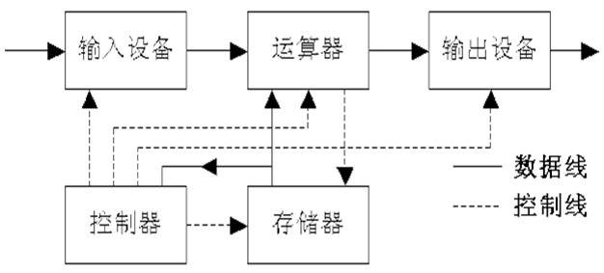
计算机的工作原理
控制器是计算机的控制中心，主要的工作是不断地取指令，分析指令和执行指令。
运算器是计算机中用来实现运算的部件，包括算术运算和逻辑运算。
采用存储程序的方式，程序和数据存放在同一个存储器中。
指令由操作码和地址码组成。
数据和程序以二进制表示。
指令在存储器中按执行顺序存放。

Slide 22
计算机的特点
运算速度快
计算精度高
记忆能力强大
逻辑判断能力
自动化程度高
通用性强
人机交互轻松自如
你认为计算机还有别的特点吗？

Slide 23
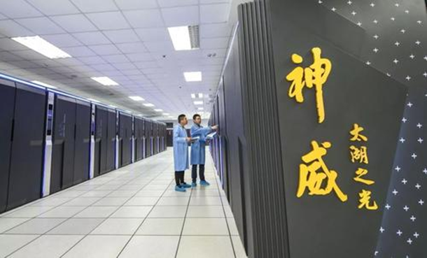
计算机的分类
根据计算机的体积大小、计算速度、
处理能力、价格等分为：
巨型计算机
大型计算机
小型计算机
微型计算机
工作站
个人计算机

Slide 24

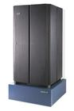
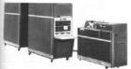
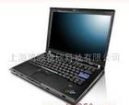
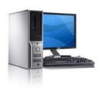
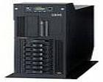
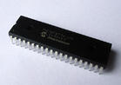
巨型计算机
小型机
大型机
便携机
台式机
工作站
单片机

Slide 25
计算机的用途
一、科学计算
科学计算也称数值计算。计算机最开始是为解决科学研究和工程设计中遇到的大量数学问题的数值计算而研制的计算工具。随着现代科学技术的进一步发展，数值计算在现代科学研究中的地位不断提高，在尖端科学领域中，显得尤为重要。例如，人造卫星轨迹的计算，房屋抗震强度的计算，火箭、宇宙飞船的研究设计都离不开计算机的精确计算。

Slide 26
二、信息处理
在科学研究和工程技术中，会得到大量的原始数据，其中包括大量图片、文字、声音等信息处理就是对数据进行收集、分类、排序、存储、计算、传输、制表等操作。目前计算机的信息处理应用已非常普遍，如人事管理、库存管理、财务管理、图书资料管理、商业数据交流、情报检索、经济管理等。
三、自动控制
自动控制是指通过计算机对某一过程进行自动操作，它不需人工干预，能按人预定的目标和预定的状态进行过程控制。所谓过程控制是指对操作数据进行实时采集、检测、处理和判断，按最佳值进行调节的过程。目前被广泛用于操作复杂的钢铁企业、石油化工业、医药工业等生产中。使用计算机进行自动控制可大大提高控制的实时性和准确性，提高劳动效率、产品质量，降低成本，缩短生产周期。

Slide 27
四、计算机辅助系统
包括：
计算机辅助教学
计算机辅助设计
计算机辅助制造
计算机辅助测试
计算机集成制造

Slide 28
五、人工智能
是指计算机模拟人类某些智力行为的理论、技术和应用。人工智能是计算机应用的一个新的领域，这方面的研究和应用正处于发展阶段，在医疗诊断、定理证明、语言翻译、机器人等方面，已有了显著的成效。机器人是计算机人工智能的典型例子。
六、多媒体应用
随着电子技术特别是通信和计算机技术的发展，人们已经有能力把文本、音频、视频、动画、图形和图像等各种媒体综合起来，构成一种全新的概念—“多媒体”(Multimedia)。在医疗、教育、商业、银行、保险、行政管理、军事、工业、广播和出版等领域中，多媒体的应用发展很快。

Slide 29
七、网络与通信
计算机网络是由一些独立的和具备信息交换能力的计算机互联构成，以实现资源共享的系统。计算机在网络方面的应用使人类之间的交流跨越了时间和空间障碍。

Slide 30
计算机的体系结构
计算机系统
硬件系统
软件系统
主 机
外部设备
系统软件
应用软件
中央处理器
内存储器
操作系统
语言处理软件
工具软件
运算器
控制器
输入设备
输出设备
辅助存储器

Slide 31
计算机硬件的组成
CPU
主存储器
总线（BUS）
I/O设备
辅助存储器

Slide 32
中央处理机（CPU）
CPU：Central Processor Unit
中央处理器由控制器和运算器组成，是任何计算机系统中必备的核心部件。
控制器用来控制和管理计算机各部分协调动作。它是计算机的指挥中心。
运算器是计算机进行信息加工的场所，所有算术运算，逻辑运算等都在这里进行。

Slide 33
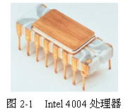
CPU的发展历史
1971年，Intel公司首次引入CPU的概念，把传统的运算器和控制器集成在一块大规模集成电路芯片上，发布了第一款微处理器（Micro Processor Unit）芯片。
1971年: 4004 微处理器

Slide 34
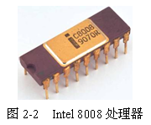
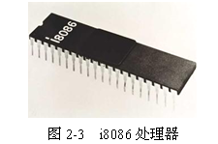
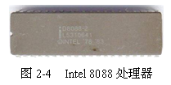
1972年: 8008 微处理器
1974年: 8080 微处理器
1978年: 8086、8088 微处理器
1982年: 80286 微处理器
1985年: 80386 微处理器
1989年: Intel 80486微处理器
1993年: Intel Pentium 处理器
1997年: Intel Pentium II 处理器
1998年：Intel Celeron 处理器
1999年: Intel Pentium III 处理器

Slide 35
2000年: Intel Pentium 4 处理器
2003年:Intel Pentium M处理器
2005年: Intel Pentium D 处理器
2006年: Intel Core 2 Duo处理器
2008年：Intel Core i7处理器
64位四核心CPU，沿用x86-64指令集，并以Intel Nehalem微架构为基础，取代Intel Core 2系列处理器。
2009年：Intel Core i5处理器
与Core i7支持三通道存储器不同，Core i5只会集成双通道DDR3存储器控制器。采用45纳米制程的Core i5会有四个核心，不支持超线程技术，总共仅提供4个线程。
2010年：Intel Core i3处理器
i3作为i5的进一步精简版，是面向主流用户的CPU家族标识。
2011年：Intel Sandy Bridge处理器
重新定义了“整合平台”的概念，与处理器“无缝融合”的“核芯显卡”终结了“集成显卡”的时代。 这一创举得益于全新的32nm制造工艺。

Slide 36
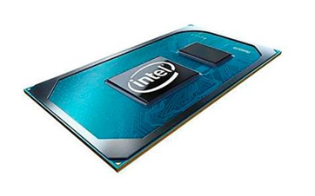
2018年， Intel推出了14nm工艺的第九代Core i系列处理器，是历史上首次支持高达128GB 内存的处理器。
2020年9月，Intel发布了代号Tiger Lake的第十一代Core系列微处理器，如图1-4，从工艺到架构都有极大变化，Tiger Lake采用10nm+工艺，从上代的3.9GHz一下子提升到4.8GHz，保持功耗不变的情况下提升了20%的性能。
Tiger Lake Core系列微处理器

Slide 37
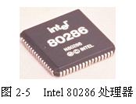
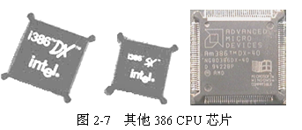
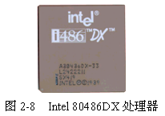
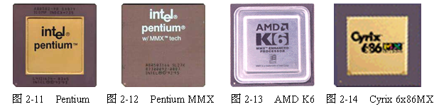
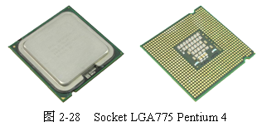
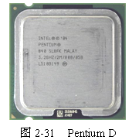
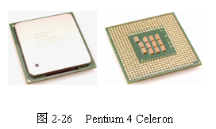
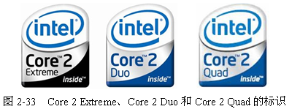
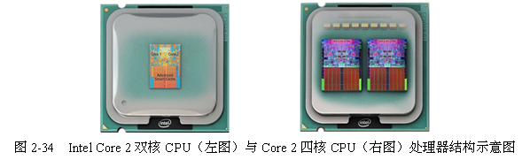

Slide 38
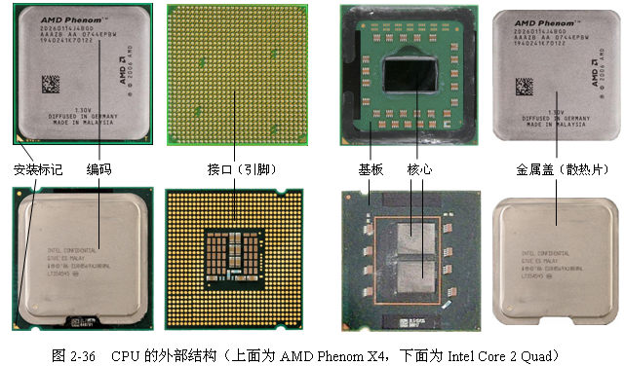

Slide 39
CPU的性能指标
主频
CPU的主频也叫CPU核心工作的时钟频率（CPU Clock Speed），单位为MHz或GHz。CPU的主频并不是其运算的速度，CPU的主频表示在CPU内数字脉冲信号振荡的频率，与CPU实际的运算能力并没有直接关系。
外频
外频又称外部时钟频率，单位为MHz，是由主板提供的系统总线的工作频率，是CPU与主板之间同步运行的时钟频率。
倍频系数
倍频系数（简称倍频）就是CPU的运行频率与系统外频之间的倍数，也就是降低CPU主频的倍数。三者的关系为：CPU的主频（内部运行的频率）= 外频×倍频系数。

Slide 40
前端总线(FSB)频率
总线是将数据从一个部件传输到另一个或多个部件的一组传输线，有多种总线类型。前端总线也称为CPU总线，是PC系统中最快的总线，也是芯片组与主板的核心。这条总线主要由CPU使用，用来与高速缓存、主存和北桥之间传送信息。
高速缓存（Cache）
高速缓存在CPU和主存之间起缓冲作用。当CPU处理数据时，高速缓存就用来存储一些常用或即将用到的数据或指令，当CPU需要这些数据或指令时，直接从高速缓存中读取，而不用再到内存甚至硬盘中去读取，这样可以大幅度提升CPU的处理速度。缓存分为以下几个级别。
L1 Cache（一级缓存）
L2 Cache（二级缓存）
L3 Cache（三级缓存）
CPU在读取数据时，寻找顺序依次是L1 Cache→L2 Cache→L3 Cache→内存→外存储器。

Slide 41
指令集
指令系统决定了一个CPU能够运行什么样的程序，一般来说，指令越多，CPU功能越强大。在新推出的CPU产品中，都会增加新指令，以增强CPU系统功能。
CPU扩展指令集
CPU扩展指令集指的是CPU增加的多媒体或者3D处理指令。这些扩展指令可以提高CPU处理多媒体和3D图形的能力。
字长及64位技术
CPU在单位时间内能一次同时处理的二进制数的位数叫做字长或位宽。所以32位字长的CPU能在单位时间内处理字长为32位的二进制数据。Pentium 4和Athlon XP都是32位的。
64位（bit）技术是指CPU中通用寄存器的数据宽度为64位，采用64位指令集可以一次传输、运算64位的数据。

Slide 42
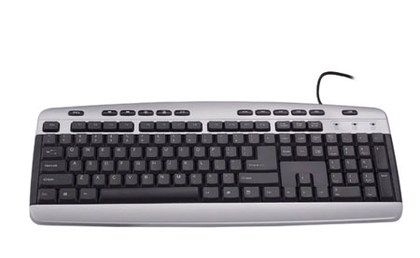
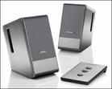
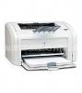
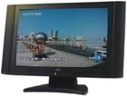
输入/输出设备（I/O）
输入/输出设备是计算机系统与外界联系和沟通的桥梁。
输入设备是把信息送入计算机系统的设备。如：键盘、鼠标和扫描仪等。
输出设备是把计算机系统中信息送出的设备。如：显示器、打印机、绘图仪和音箱等。

Slide 43
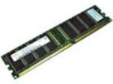
主存储器（内存）
主存储器（内存）：主存储器用来存放计算机的系统程序、即将处理的用户程序、数据和计算结果等。
主存储器主要有：RAM 和 ROM。
RAM – Random Access Memory
ROM – Read-Only Memory

Slide 44
主存储器做成内存条的形式，以方便安装。使用价格低的DRAM。
除主机的主存储器外，显示卡也使用容量较大的存储器，显示卡也使用DRAM。
其他部件通常也有存储器，如硬盘、光驱、接口卡、打印机、扫描仪等，也都使用DRAM。
为了节省主板空间，增强配置的灵活性，现在主板均采用内存模块结构。条形存储器是把存储器芯片、电容、电阻等元件焊在一小条印制电路板上，形成大容量的内存条。

Slide 45
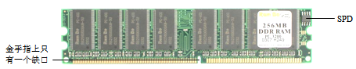
按内存条的技术标准（接口类型）分类
DDR SDRAM内存条
DDR SDRAM内存条用在Intel Pentium 4、AMD Athlon XP级别的计算机上。DDR内存条有184个引脚，常见容量有128MB、256MB、512MB等。

Slide 46
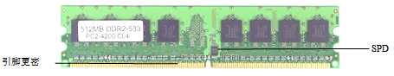
DDR2 SDRAM内存条
DDR2内存条用在Intel LGA 775 Pentium 4/D、Core 2和AMD Athlon 64 X2、Phenom级别的微机上。

Slide 47
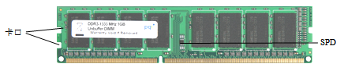
DDR3 SDRAM内存条
DDR3 SDRAM内存条用在Intel Core 2级别的P35芯片组的微机上。DDR3与DDR2一样，也有240个针脚，但DDR3针脚隔断槽口与DDR2不同，DDR3内存左、右两侧安装插口与DDR2不同。DDR3常见容量有1GB、2GB、4GB等，是目前的主流内存产品。

Slide 48
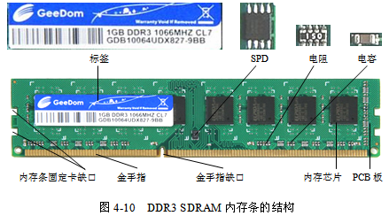

Slide 49
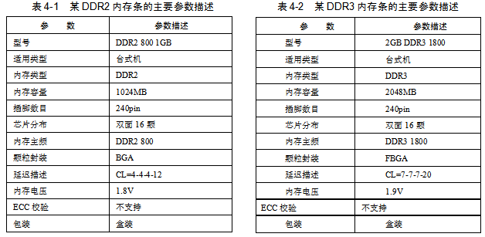

Slide 50
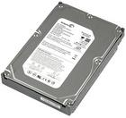
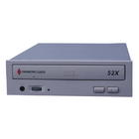
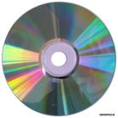
辅存储器（外存）
辅助存储器（外存）：属于海量的、永久性的存储介质，用于存放计算机系统的几乎所有的资料。
外存主要有磁带、光盘、磁盘（软盘和硬盘）等。

Slide 51
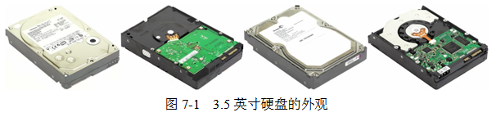
硬盘
硬盘作为微机主要的外部存储设备，随着其设计技术的不断更新，正在朝着容量更大，体积更小，速度更快，性能更可靠，价格更便宜的方向发展。

Slide 52
硬盘驱动器的分类
1．按盘径尺寸分类
目前的硬盘产品按内部盘径尺寸分为5.25英寸、3.5英寸、2.5英寸和1.8英寸等几种，在台式机中使用最为广泛的是3.5英寸的硬盘，2.5英寸硬盘常用于笔记本电脑。
2．按存储介质分类
新型的硬盘采用半导体存储技术，即固态硬盘（solid-state disk，SSD）。三星电子、TDK、SanDisk、PQI、A-Data等公司采用Flash芯片制造了32GB、64GB、128GB等容量。
3．按接口类型分类
如果按硬盘与微机之间的数据接口类型划分，可分为IDE接口、SCSI接口和Serial ATA接口硬盘三大类。这些不同类别的硬盘所具有的技术规格大体一致。

Slide 53
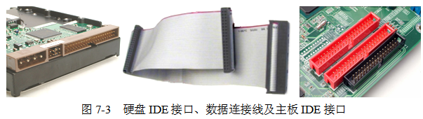
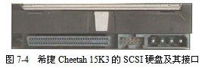


Slide 54

硬盘驱动器的组成结构
硬盘的外部结构
从外观上看，硬盘由电源接口、数据接口、控制电路板、固定盖板、安装螺孔等组成。相同类型的硬盘结构都是相似的，图7-6（a）所示为IDE接口的硬盘，图7-6（b）所示为SATA接口的硬盘。

Slide 55


硬盘的内部结构
硬盘的内部结构由固定面板、控制电路板、盘头组件、接口及附件等几大部分组成，而盘头组件（Hard Disk Assembly，HDA）是构成硬盘的核心，封装在硬盘的净化腔体内，包括浮动磁头组件、磁头驱动机构、盘片组件、主轴组件及其驱动机构和前置控制电路等，如图7-8所示。

Slide 56


硬盘驱动器的工作原理
硬盘驱动器加电正常工作后，利用控制电路中的单片机初始化模块进行初始化工作，此时磁头置于盘片中心位置。初始化完成后，主轴电动机启动并高速旋转，装载磁头的小车机构移动，将浮动磁头置于盘片表面的00道，如图7-10所示，处于等待指令的启动状态。
盘片的每个记录表面都设有一个读/写磁头，整个磁头组件由相应的驱动机构带动可沿径向移动。硬盘与软盘一样，盘片上记录信息的圆形轨迹称为磁道，每个磁道可分为多个扇区。由于硬盘由多个盘片构成，因此各个盘片上半径相同的所有磁道处于同一个圆柱面上，从而引入了硬盘“磁柱面”的概念，如图7-11所示。

Slide 57
硬盘驱动器的主要性能指标
容量（Capacity）
硬盘容量的单位为GB。目前，主流硬盘容量一般为500～1000GB。影响硬盘容量的因素为单盘容量和盘片数量。
平均寻道时间（Average Seek Time）
硬盘的平均寻道时间是指硬盘的磁头从初始位置移动到盘面指定的磁道所需的时间，单位为ms，是影响硬盘内部数据传输速率的重要参数。
转速（Rotational Speed）
硬盘的转速是指硬盘盘片每分钟转过的圈数，即硬盘内主轴的转动速度，单位为r/min。一般硬盘的转速都可达到5400r/min，目前台式微机硬盘的主流转速是7200r/min，有些SCSI硬盘使用了液态轴承技术，转速可达10 000～15 000r/min。

Slide 58


Slide 59

光盘驱动器
光盘驱动器和光盘属于光存储设备。由于光盘具有存储量大、价格低廉、携带保存方便等多种优势，所以现在的软件、资料数据、影视剧、音乐等都以光盘的形式提供，光盘驱动器已成为微机的标准配置。

Slide 60
根据光盘的存储技术，光盘驱动器分为：CD-ROM（只读光盘）驱动器、CD-R（可写光盘）驱动器、CD-RW（可重写光盘）驱动器、DVD-ROM（DVD只读光盘）驱动器、DVD刻录机（DVD-R/RW、DVD+R/RW、DVD-RAM，可反复擦写DVD光盘存储器）、Combo光盘驱动器等。
根据光盘驱动器是否放在机箱内部，可分为：内置式光盘驱动器和外置式光盘驱动器。
根据光盘驱动器的速度不同，可分为：56倍速读、52倍速写、24倍速擦写等不同的速度。
根据CD-ROM的接口不同，可分为：IDE口、SCSI口、IEEE 1394口、USB口等。

Slide 61

移动存储器
所谓移动存储器，是指不需要打开机箱，即可方便地通过不同微机的外部接口读/写数据的存储器。目前，市面上大容量移动存储设备主要有：移动硬盘、闪存盘、可擦写光盘及驱动器，以及闪存卡类。

Slide 62
1．按存储介质分类
按存储介质不同，可分为：磁介质、光介质和半导体介质。
移动硬盘、磁带等存储介质为磁性材料，CD-R/W的存储介质为光性材料介质，闪存盘、CF卡等存储介质为半导体材料介质。
2．按是否需要驱动器分类
按是否需要驱动器，可分为：有驱动器型和无驱动器型。
例如，可擦写光盘、闪存卡、磁带机等存储器都需要驱动器设备来读取存储介质中的数据，这类移动存储产品称为有驱动器型。
USB闪存盘、活动硬盘则是存储器和驱动器一体的存储设备，不再需要其他驱动器。
3．按接口分类
按接口不同，可分为：专用接口型和通用接口型。
无驱动器型存储器一般通过通用接口与主机相连，如USB接口、IEEE 1394接口、并口、串口等。

Slide 63
总线(Bus)
总线是CPU与外围设备之间传送信息的一组信号线，是计算机的核心部件之一。
总线是计算机数据交换的通道，总线的性能直接决定了计算机的性能。

Slide 64



Slide 65

显 示 器
目前，市场上的显示器产品主要有：阴极射线管（CRT）显示器和液晶显示器（LCD）两种

Slide 66

CRT显示器
CRT（Cathode-RayTube，阴极射线管）显示器的工作原理是：显像管内部的电子枪阴极发出的电子束，经强度控制、聚焦和加速后变成细小的电子流，再经过偏转线圈的作用向正确目标偏转，穿越荫罩的小孔或栅栏，轰击荧光屏上的荧光粉，这时荧光粉被激活，就发出光线来。R、G、B三色荧光点被不同强度的电子流点亮，就会产生各种色彩，从而产生图像。彩色CRT显示器内的电子束分为三条，它们分别射向屏幕形成三种不同的发光小点，从而在屏幕上显现绚丽多彩的画面。
每一个像素都包含红色、绿色、蓝色的磷光体，如图6-3所示。

Slide 67

液晶显示器
液晶是一种介于液体和晶体之间的物质，它可以通过电流来控制光线的穿透度，从而显示出图像。
对于彩色液晶显示器，还要具备专门处理彩色显示的色彩过滤层。通常，在彩色液晶面板中，每一个像素都是由三个液晶单元格构成的，其中每一个单元格前面都分别有红色、绿色或蓝色的过滤器。这样，通过不同单元格的光线就可以在屏幕上显示出不同的颜色。彩色液晶显示器液晶面板示意图如图6-17所示

Slide 68
液晶显示器的主要参数
1．面板尺寸
LCD的屏幕尺寸是根据其面板的对角线标注的，由于封装时其边框几乎不会遮挡面板，因此更接近实际可视面积。LCD的尺寸从15英寸、17英寸、19英寸、20英寸、21英寸、22英寸、23英寸、24英寸、26英寸、27英寸直到30英寸。
2．屏幕比例
19英寸以上有传统的4:3和宽屏16:10、16:9显示比例。面向更高品质视频娱乐的定位使得大屏幕液晶显示器开始向16:10、16:9乃至15:9的宽屏幕过渡。

Slide 69

3．最佳分辨率（真实分辨率，最大分辨率）
分辨率就是屏幕上显示的像素的个数（真实分辨率）。液晶显示器只有一个最佳分辨率，而这一分辨率往往也是液晶显示器的最大分辨率。液晶显示器在最佳分辨率下的像素点与液晶颗粒是对应的。
24in 16:9宽屏LCD最大分辨率为1920×1200，支持1080p（1920×1080），如图6-18所示。

Slide 70

4．点距
液晶屏幕的点距是指两个连续的液晶颗粒（光点）中心之间的距离。点距的计算是以面板尺寸除以分辨率所得的数值。由于液晶显示器的像素数量是固定的，因此在尺寸与分辨率都相同时，液晶显示器的像素间距是相同的。

Slide 71
5．平均亮度
亮度的单位是cd/m2（坎德拉每平方米），如250cd/m2表示在1m2内点燃250支蜡烛的亮度。人的眼睛接受的最佳亮度为150cd/m2。TFT LCD的亮度值一般都在200～350cd/m2范围内，亮度太高有可能使观看者眼睛受伤。
6．对比度
对比度的定义为最大亮度值（全白）除以最小亮度值（全黑）的比值。对比度越高，图像的锐利程度就越高，图像也就越清晰，显示器所表现出来的色彩也就越鲜明，层次感越丰富。
2007年对比度技术得到快速发展，对比度技术已经提高到5000:1，已经远远超过CRT屏幕500:1对比度的标准。

Slide 72
7．响应时间
响应时间就是液晶颗粒由暗转亮或由亮转暗的时间，单位为ms（毫秒），由“上升时间”和“下降时间”组成，通常所说的响应时间是指两者之和。响应时间数值越小，说明响应速度越快，对动态画面的延时影响也就越小。
灰阶响应时间，是相对于早期的黑白响应时间而定义的，因为显示器显示的图像极少出现全黑全白转换，显然不够合理，但灰阶响应时间更能反映动态效果。由于灰阶响应时间的数值较小，所以显示器厂商在性能参数上标识的响应时间一般都为灰阶响应时间。
目前，市场上的主流LCD响应时间都已经达到8ms以下，某些高端产品响应时间甚至为5ms，4ms，2ms等，数字越小代表速度越快。对于一般的用户来说，购买8ms的产品就可以基本满足日常应用的要求。

Slide 73
8．可视角度
液晶显示器的可视角度是指用户可以清楚看到液晶显示器画面的角度范围。
可视角度分为水平和垂直两方面，水平可视角度是指以液晶的垂直中轴线为中心，向左向右移动，可以清楚看到影像的范围。垂直角度是指以显示屏的平行中轴线为中心，向上向下移动，可以清楚看到影像的范围。
随着TN液晶面板技术提高，其可视角度也不断提升，现在采用新一代TN面板的19英寸宽屏LCD产品可视角度可以达到170°/160°（水平/垂直）左右，而采用广视角面板的LCD可视角度一般都在178°以上。

Slide 74
9．输入接口
目前，市场上主流液晶显示器多数都同时具备D-sub接口和DVI接口。部分大屏幕高端LCD还带有HDMI接口、DisplayPort接口、S-Video接口、颜色分离接口。
10．认证
LCD是否通过相关认证也是重要的标准之一。重要的认证有：CCC认证、TCO认证、Windows Vista认证、MPRⅡ认证、RoHS认证、FCC认证等。

Slide 75


Slide 76










PC机的主要指标
CPU主频、缓存
主板带宽
内存容量
硬盘容量
显示器
键盘
音响
鼠标
网卡
主板
CD-ROM
内存
硬盘
CPU

Slide 77

计算机应用
计算机在办公室的应用（办公自动化）

Slide 78

计算机在工业上的应用（工业自动化）

Slide 79


计算机在制造业上的应用
会弹钢琴的机器人
三手智能机器人

Slide 80

计算机在出版业上的应用

Slide 81
计算机在军事上的应用

Slide 82

计算机在通信服务上的应用

Slide 83

计算机在卫生保健上的应用

Slide 84

计算机在教育和培训上的应用

Slide 85


计算机在家庭、政府机关、航空航天以及其他许许多多领域应用。

Slide 86
计算机软件
程序：让计算机要做什么事而编写的指令序列。
软件：程序 + 文档
软件的主要特点：
软件是人类智力劳动的成果
软件必须进行维护
软件不会磨损消耗
软件产品具有可移植性

Slide 87
软件的发展历程
机器语言时代。20世纪40年代。
高级语言产生时代。20世纪50年代。
结构化程序设计、操作系统和数据库系统时代。20世纪60年代-70年代。
软件工程方法形成时代。20世纪80年代。
面向对象的程序设计时代。从20世纪90年代至今。

Slide 88
计算机软件分类
操作系统
语言处理程序
系统软件
数据库管理系统
计算机软件
实用程序与工具
专用软件
应用软件
通用软件

Slide 89
系统软件和应用软件
系统软件：
控制、管理和协调计算机硬件工作的一组程序。它主要包括操作系统、各种语言处理程序、数据库管理系统和实用程序等。
应用软件：
针对某一特定问题或任务所开发的系统。它可以分为通用软件和专用软件。

Slide 90
操作系统
操作系统概念：
指管理、控制和协调计算机各部分工作的一组程序。它是软件中最基础的部分，是用户和裸机之间的接口，其作用是使用户更方便地使用计算机，以提高计算机的运行效率。
操作系统功能：
资源管理（CPU、内存、进程、作业、打印等）。
用户操作界面
控制输入/输出处理
实现计算机之间的通信
典型的操作系统
Windows 7、 Vista、Windows XP、Windows 2000、UNIX、Lunix等。

Slide 91
数据库系统
最流行的是关系型数据库。
数据库由许多个相互关联的表组成。表由若干行若干列组成。表中的行称为记录，表中的列称为字段。
对数据库进行操纵和管理的软件称为数据库管理系统（Data Base Management System）。
DBMS提供了访问和使用数据库的方法，其中包括建库、建表、存储、查询、恢复、权限控制、增加记录、修改记录、删除记录等操作。
当前流行的关系型数据库系统有SQL Server、Oracle、Sybase、DB2、FoxPro和Access等。

Slide 92
程序设计语言处理系统
程序设计语言：人们与计算机打交道的一套规则。
计算机只能识别二进制数。
语言处理系统：将汇编语言或高级语言编写的程序转换成二进制的目标程序。
语言处理程序分类：解释程序和编译程序。
解释程序：边翻译、边执行。
编译程序：将源程序翻译成二进制的机器指令，生成相应的可执行文件，然后运行 。

Slide 93
计算机语言示例（计算“3+5”）
10110000
00000011
00000100
00000101
8086（CPU）机器语言
（第一代语言）
MOV AL, 03
ADD AL, 05
8086（CPU）汇编语言
（第二代语言）
S = 3 + 5
Visual BASIC 语言
（第三代语言）

Slide 94
实用程序和工具软件
实用程序与工具软件：公用的工具程序，它能配合其它系统软件为用户提供更好更有效的操作。如磁盘分区和文件管理的相关工具软件PcTools、Norton、QAPlus和PartitionMagic等。
通常将实用程序归入系统软件。
随着计算机应用的日渐普及，实用程序功能的日益丰富，一些实用程序可以升级为应用软件。

Slide 95
常用的桌面应用软件
文字处理软件：Word，PDF Reader等。
电子表格软件：Excel。
网络通信应用软件：
电子邮件：Foxmail邮件软件、微软的Outlook等；
下载工具：讯雷、BT、电驴、FlashGet、网际快车和超级旋风等；
实时聊天工具：QQ和MSN等。
实用绘图软件：Photoshop、Coreldraw和AutoCAD等。

Slide 96
常用的桌面应用软件（续）
搜索软件：Archie、Gopher、百度、Google和搜狗等。
病毒工具：瑞星、江民、360安全卫士、Norton和卡巴斯基等。
多媒体软件：
媒体播放：网络电视、网上VOD和网上影院等。
网页制作：Dreamweaver、FrontPage等。
动画制作：Flash、3D Max等。
视频制作：Premiere、Movie Maker等。
其它：PowerPoint、GHOST、RAR等。

Slide 97
计算机中信息的数字化
信息与信息分类
数据：是一组表示数量、行为和目标的非随机的可鉴别的符号。
数据一般分为四类：
数值数据
图形数据
声音数据
视觉数据

Slide 98

信息：是经过加工、具有一定含义的且对决策有价值的数据。
数据是原料，信息是产品。
处理
（把数据转换
为信息的
过程）
数据
信息

Slide 99
信息根据其内容的使用价值，分为3类：
消息、资料与知识。
消息可理解为单条信息的记录。
资料是相关信息记录的集合。
知识是在资料的基础上，经过整理、分析总结和验证而提炼出来的客观规则和法则。

Slide 100
联合国教科文组织把知识结构描述为：
智慧
知 识
信 息
数 据

Slide 101
智慧是指经过客观现实验证而得到充实的知识。
数据和信息是知识的源泉。
信息学是关于信息的本质和传输规律的学科，是研究信息的收集、识别、提取、变换、存储、传递、处理、检索、检测、分析和利用的一门科学。

Slide 102
信息的基本属性
事实性
滞后性
时效性
可压缩性
扩散性
传输性
分享性
转换性
保密性
增值性
可变换性

Slide 103
信息的表现形式
数字
文本
图表
语音
图形
图像
视频

Slide 104

信息的传输形式
模拟型号
信号波形模拟着信息的变化而变化；
幅度连续，信号波再时间上连续，又是连续信号；
电话、传真、通常的电视信号都为模拟信号：
模拟信号

Slide 105

信息的传输形式
数字信号
数字信号指幅度的取值是离散的，幅值表示被限制在有限个数值之内。
数字信号

Slide 106
信息技术
信息技术（Information Technology）是指对信息的获取、传递、存储、处理、应用的技术。
在21世纪，信息技术是以多媒体计算机技术和网络通信技术为主要标志。
Hello, ………….

Slide 107
信息技术简单的说就是3C
IT=Computer+Communication+Control信息处理的历史：
信息处理的原始阶段；（语言及身外之物）
信息处理的手工阶段；（文字）
信息处理的机电阶段；（蒸汽机）
信息处理的现代阶段；（电子时代）

Slide 108
信息技术的广阔发展前景
半导体、集成电路等技术
软件技术
新一代高可信网络技术
高性能计算技术
信息安全技术
数据挖掘与海量信息处理技术
嵌入式技术
数字化技术
虚拟现实技术
计算机辅助技术

Slide 109
信息技术的主要领域
微电子技术
感测技术
通信技术
计算机技术
控制技术

Slide 110
信息社会
信息化：也称国民经济和社会信息化；
信息化内容：信息的生产和应用；
信息化已经成为当今世界经济和社会发展的趋势。

Slide 111

信息社会是以电子信息技术为基础的，以数字化和网络化为基本的社会交往方式的新型社会。

Slide 112
信息处理的主要工具——计算机
信息处理是计算机进行数据处理的过程。通过数据的采集和输入，有效地把数据组织到计算机中，由计算机系统对数据进行一系列存储、加工和输出等操作。
132
252
406
773
1334
2340
2412
2573
2134
3734
9859
21756

Slide 113
信息的表示与数字化
计算机的基本功能是对数据进行运算和加工处理。数据有两种，一种是数值数据，另一种是非数值数据。

Slide 114
计算机中只有二进制数值，所有的符号都是用二进制数值代码表示的，数的正、负号也是用二进制代码表示。
一个数（连同符号）在计算机中的表现形式称为机器数。

Slide 115
计算机内部为什么要用二进制表示？
电路简单
工作可靠
运算简单
逻辑性强

Slide 116
7+6=1?

Slide 117
数值信息的表示
1、进位计数制
一种进位计数制包含一组数码符号和两个基本因素：
• 数码 一组用来表示某种数制的符号。
• 基数 数制所用的数码个数，用R表示，
称R进制，其进位规律是“逢R进一”
• 位权 数码在不同位置上的权值

Slide 118
一、十进制
数码:0、1、……8、9
基数:10
位权：10^{n}

Slide 119
十进制数又可以表示成按“权”展开的多项式。如：
3468.795=3× 10³+4× 10² + 6× 10¹ + 8× 10⁰ + 7× 10⁻¹ + 9× 10⁻² + 5× 10⁻³
运算规则是：逢10进1

Slide 120
二、二进制
数码:0和1 基数:2 权为2^{n}。
10110.101=1× 2⁴+ 0× 2³+ 1× 2²+ 1× 2¹+ 0× 2⁰+ 1× 2⁻¹+ 0× 2⁻²+ 1× 2⁻³
运算规则是：逢2进1

Slide 121





Slide 122



Slide 123



Slide 124


二进制数的逻辑运算

Slide 125


Slide 126
三、八进制和十六进制
数码用0、1、……6、7表示，基数为8，权为8^{n}。
运算规则是：逢8进1

Slide 127
数码用0、1、……9、A、B、C、D、E、F表示，基数为16，权为16^{n}。
运算规则是：逢16进1

Slide 128
2、数制之间的转换
一、二进制数、八进制数、十六进制数转换为十进制数
各种进制的数按权展开后求得结果即为十进制。

Slide 129
例： 将二进制数（1011.101）₂ 转换成等值的十进制数。
（1011.101）₂ =1× 2³+ 0× 2²+ 1× 2¹+ 1× 2⁰+ 1× 2⁻¹+ 0× 2⁻²+ 1× 2⁻³
=8 + 0 + 2 + 1 + 1/2 + 0 + 1/8
=（11.625）₁₀

Slide 130
例： 将（2576）₈ 、（3D.B）₁₆分别转换成十进制数。
（2576）₈ =2× 8³+ 5× 8²+ 7× 8¹+ 6× 8⁰
= （1406）₁₀
（3D.B）₁₆ =3× 16¹+ 13× 16⁰+ 11× 16⁻¹
= （61.6875）₁₀

Slide 131
二、十进制转换成二进制数
1.十进制整数转换为二进制数（除2取余法）
2.十进制纯小数转换为二进制数（乘2取整法）

Slide 132
“除二取余” (以37为例)
2
37
余
1 (a0)
2
18
余
0 (a1)
18
2
9
余
1 (a2)
9
2
4
余
0 (a3)
4
2
2
余
0 (a4)
2
2
1
余
1 (a5)
1
0
(37)₁₀=(a5a4a3a2a1a0)₂=(100101)₂

Slide 133
“乘二取整” (以0.8125为例)
2
× 0.8125
取整
1
2
× 0.625
取整
1
1.625
2
× 0. 25
取整
0
1.25
2
× 0.5
取整
1
0.5
1.00
(0.8125)₁₀=(0.1101)₂

Slide 134
例： 把十进制数69.8125转换为二进制。
（69）₁₀ =（1000101）₂
整数部分
余数
2
69
……
2
34
1
b ₀
2
0
……
b ₁
17
2
1
……
b ₂
8
2
0
……
4
b ₃
2
0
……
b ₄
2
2
1
0
……
b ₅
0
1
……
b ₆

Slide 135
（0.8125）₁₀ =（0.1101）₂
0.8125
小数部分
×
2
0.625
1.6250
2
0.25
×
·
0.5
1.250
2
×
·
·
×
2
0.50
·
·
·
1.0
取整数部分
1
1
0
1
b ₋₁
b ₋₂
b ₋₃
b ₋₄
∴69.8125D=1000101.1101B

Slide 136
3.二进制数与八进制数的互相转换
（1）二进制数转换成八进制数
方法是：将二进制数从小数点开始分别向左（整数部分）和向右（小数部分）每3位二进制数码分成一组，转换成八进制数码中的一个数字，连接起来。不足3位时，对原数值用0补足3位。

Slide 137
例： 把二进制数（11110010.1110011）₂转换为八进制数。
二进制 3 位分组： 011 110 010 . 111 001 100
转换成八进制数： 3 6 2 . 7 1 4
∴ （11110010.1110011）₂ = （362.714）₈

Slide 138
（2）八进制数转换成二进制数
方法是：将每一位八进制数写成相应的3位二进制数，再按顺序排列好。
例5 把八进制数（2376.14）₈转换为二进制数。
八进制1位： 2 3 7 6 . 1 4
二进制3位： 010 011 111 110 . 001 100
∴ （2376.14）₈ = （10011111110.0011）₂

Slide 139
4.二进制数与十六进制数的互相转换
方法是：二进制数与十六进制数的转换是将4位二进制数码为一组对应成1位十六进制数，而十六进制数与二进制数的转换是将十六进制数的1位与二进制数的4位数相对应，再按顺序排列好。

Slide 140
例：把二进制数（110101011101001.011）₂转换为十六进制数。
二进制4位分组： 0110 1010 1110 1001 . 0110
转换成十六进制数： 6 A E 9 . 6
∴（110101011101001.011）₂ = （6AE9.6）₁₆

Slide 141
将十进制数673转换成二进制数，可以先转换成八进制数得1241，再按每位八进制数转为3位二进数，求得1010100001B，转换成十六进制数用4位一组很快能得到2A1H。

Slide 142
常用计数制对照表
十进制数
二进制数
八进制数
十六进制数
0
0
0
0
1
1
1
1
2
10
2
2
3
11
3
3
4
100
4
4
5
101
5
5
6
110
6
6
7
111
7
7
8
1000
10
8
9
1001
11
9
10
1010
12
A
11
1011
13
B
12
1100
14
C
13
1101
15
D
14
1110
16
E
15
1111
17
F
16
10000
20
10
…
…
…
…

Slide 143
十进制转换成二进制的方法二
2⁰=1 2¹=2 2²=4 2³=8 2⁴=16 2⁵=32 2⁶=64 2⁷=128 2⁸=256 2⁹=512 2¹⁰=1024
计算322转换成二进制：
322=256+64+2
=2⁸+2⁶+2¹
=101000010
练习：1、计算666转换成二进制
2、计算123转换成二进制

Slide 144
进制计算练习题
1.二进制数111011011转换为十六进制数是( ).
2.二进制加法10010110 + 110010的和为( ).
3.二进制减法11010001-10010010的差为( ).
4.将十进制数315转换为二进制数是( ).
5.将十进制数315转换为八进制数是( ).
6.二进制数1011110缩小二倍是( ).
7.十进制数1023对应的二进制数是( ).
8.八进制数1000对应的十进制数是( ).
9.十进制算式6×512+7×64+8×7+5的运算结果对应的二进制数是( ).
10.将二进制数11001001转换成十六进制数是( ).

Slide 145
进制计算练习题
11.将二进制数11001011转换成八进制数是( ).
12.十进制数511对应的二进制数是( ).
13.二进制数11111101对应的十进制数是( ).
14.二进制数11110111对应的十六制数是( ).
15.十六进制数EF对应的二进制数是( ).
16.二进制数11111001-1000011的结果是( ).
17.一个无符号二进制整数的右边加上0,新形成的数是原来的( )倍.
18.二进制数1101×1011的结果是（ ）.
19.二进制数11001010101100除以1010的结果是（ ）.
20.十六进制数ABFE转换成八进制数是（ ）.

Slide 146



数值的数字化
原码
反码
补码

Slide 147
数值在计算机中的表示
原码：将数据转换成二进制数，用二进制数的最高位来代表符号位， 0为正数，1为负数，符号。
补码：正数的补码就是该数的原码；负数的补码就是将反码数值部分加1，符号位不变。
计算机中的数用补码的形式表示。
引入补码，为了解决CPU累加器的减法问题。

Slide 148
计算机中数的表示
以(+57)₁₀为例：（假设用16位表示）
原码：0 000000000111001
反码：0 000000000111001
补码：0 000000000111001
以(-37)₁₀为例：（假设用16位表示）
原码：1 000000000100101
反码：1 111111111011010
补码：1 111111111011011

Slide 149
计算机的基本运算
0 000000000111001
57 + 37
+
0 000000000100101
94
0 000000001011110
57 - 37
0 000000000111001
57 + (-37)
+
1 111111111011011
20
0 000000000010100

Slide 150
课堂练习
以补码的形式写出十进制176+122的计算过程和结果（用16位表示）
以补码的形式写出十进制110−50的计算过程和结果（用16位表示）。
以补码的形式写出十进制112−234的计算过程和结果（用16位表示）。
以补码的形式写出八进制56−136的计算过程和结果（用16位表示） 。
（最后的计算结果用十进制表示）

Slide 151
文本信息的表示
一、西文字符的编码
ASCII码：美国标准信息交换码，是国际通用的信息交换用标准代码。
ASCII码共有128个字符，用7位二进制数编码。（另外增加一位奇偶校验位，共8位）
ASCII在(32)₁₀之前为控制字符，之后为可显示字符。

Slide 152
汉字信息的基础
要让计算机能进行汉字信息处理，必须解决汉字信息的输入、储存、输出和编码转换问题。

Slide 153
码表
字模库
键盘
处理
程序
代码
转换
程序
字型
检索
程序
输入码
机内码
储存、加工
键盘
字形码
输出设备
驱动程序
汉字处理过程

Slide 154
二、汉字的编码
1. GB2312-80
国标码：GB2312-80。
国标码字符集（字库）：收录了6763个常用汉字；
其中：一级汉字3755个；二级汉字3008个；各种符号682个；合计7445个。
一个汉字用两个字节表示，每个字节只用7位。
字库分成94个区，每个区包含94个字符。高位字节为区号，低位字节为位号。每个汉字与一个区号和位号（各占1字节）对应，给出一个区号和位号就能确定一个汉字或汉字字符。

Slide 155
2. 汉字机内码
计算机系统中用来表示中文或西文信息的代码称为机内码，简称内码。 ASCII码是一种西文机内码，用一个字节表示。汉字机内码用连续两个字节表示，每个字节的最高位是1。

Slide 156
机内码：在计算机内表示汉字的代码是汉字机内码。（汉字机内码由国标码演化而来，把表示国标码的两个字节的最高位分别加“1”，就变成汉字机内码。）
输入码：汉字输入码是指直接从键盘输入的各种汉字输入方法的编码，属于外码。
编码的转换举例：（以全拼输入为例）
汉字 输入码 国标码 机内码
文 wen 4E44H CEC4H

Slide 157
汉字机内码与区位码的关系为：
汉字机内码高位字节=区位码高位字节+A0H
汉字机内码低位字节=区位码低位字节+A0H

Slide 158
“×”的区位码是0133，则
高字节：（01）₁₀ + （A0）₁₆ = （01）₁₆ + （A0）₁₆ = （A1）₁₆
低字节：（33）₁₀ + （A0）₁₆ = （21）₁₆ + （A0）₁₆ = （C1）₁₆
∴ “×”的内码为A1C1
“山”的区位码是4129，则
高字节：（41）₁₀ + （A0）₁₆ = （29）₁₆ + （A0）₁₆ = （C9）₁₆
低字节：（29）₁₀ + （A0）₁₆ = （1D）₁₆ + （A0）₁₆ = （BD）₁₆
∴ “山”的内码为C9BD

Slide 159
Windows 2000内置的内码输入法支持区位码、GBK内码、UNICODE码的输入。
GBK是汉字扩展内码规范，GBK的目的是解决汉字收字不足、简繁同平面共存、简化代码体系间转换等汉字信息交换的瓶颈问题，它与GB2312-80内码体系完全兼容。

Slide 160
汉字输入码
汉字输入方法一是由计算机自动识别汉字，要求计算机模拟人的智能；二是由人来完成识别工作，将相应的计算机编码以手动方式用键盘输入计算机。

Slide 161
自动识别有3种方法：
一是利用汉字识别技术；
二是利用语音识别技术；
三是扫描识别输入；
汉字输入码分为4类：顺序码、音码、形码和以汉字的音、形相结合的音形码或形音码。

Slide 162

三、汉字字库
字库（字型点阵）：用点阵方式来构造汉字字型，然后存储在计算机内，构成汉字字模库。目的是为了能显示和打印汉字。
输入法程序
系统编码变换
编
码
变
换
编
码
变
换
输入码
机内码
字型点阵码

Slide 163
构造汉字字形有两种方法： 向量（矢量）法和点阵法。
向量法是将汉字分解成笔画，每种笔画使用一段段的直线（向量）近似地表示，这样每个字形都可以变成一连串的向量。
点阵方式又称“字模点阵码”。每一个汉字以点阵形式存储在记录介质上，有点的地方为“1”，空白的地方为“0”。每一行为16位，共16行组成一个汉字的字形码，即共需要二进制位16×16=256位，等于32字节。

Slide 164
汉字的表示也可以采用24×24点阵，此时表示一个汉字，需要24×24÷8=72个字节。
大多数汉字信息处理系统把汉字字库存放在磁盘上，这样的字库称为“软字库”，使用时全部或部分调入内存储器，并通过专门的软件实现从汉字机内码转变为对应的汉字字模点阵码的地址，根据地址找到相应的字形码。
固化在EPROM或MASK-ROM的芯片中的汉字字库称为“硬字库”

Slide 165
声音信息的数字化技术
声音数字化实际上就是将模拟的连续的声音波形在时间上和幅值上进行离散化处理：
采样
量化
编码
数字化声音的技术指标：采样频率和声道数
采样频率：每秒钟需要采集多少个声音样本；
量化精度：每个声音样本的位数的多少；

Slide 166
声音信息的编码：脉冲编码调制PCM
数字音频的文件格式
WAVE文件——.wav
MPEG文件——.mp1/.mp2/.mp3
MIDI文件——.mid/.rmi
RA文件——.ra
WMA文件——.wma

Slide 167
图像与视频信息的采集与数字化
图像：从现实世界中通过数字化设备获取的图像；
图形：计算机合成的图像。
一、图像的数字化：
图像获取的过程实质上是模拟信号的数字化过程：
取样；
分色；
量化；

Slide 168
图像数据量=图像水平分辨率×图像垂直分辨率×像素深度/8
像素深度 图像分辨率 | 8位（256色） | 16位（65535色） | 24位（真彩色）
640 ×480 | 300KB | 600KB | 900KB
1024 ×768 | 768KB | 1.5MB | 2.25MB
1280 ×1024 | 1.25MB | 2.5MB | 3.75MB
几种常见图像的数据量

Slide 169
二、图像的压缩编码
数据压缩的两种类型：
无损压缩：把压缩以后的数据进行还原时，重建的图像与原始图像完全相同，如行程长度编码和哈夫曼编码；
有损压缩：对压缩后的数据进行图像重建时，重建的图像与原始图像有一定的误差，但这种误差应不影响人们对图像含义的正确理解，如变换编码和矢量编码。
JPEG：一个静止图像数据压缩编码国际标准。

Slide 170
图像的文件格式
BMP格式——.bmp
GIF格式——.gif
JPEG格式——.jpg
TIFF格式——.tif
PNG格式——.png

Slide 171
四、计算机图形
景物在计算机内的描述即为该景物的模型，人们进行景物描述的过程称为景物建模。根据景物的模型生成图像的过程称为“绘制”，也叫作图像的合成，所产生的数字图像称为计算机合成图像。
计算机图形学：研究如何使用计算机描述景物并生成其图像的原理、方法和技术。

Slide 172
视频信息的采集与数字化
视频又称为动态图像，是一组图像按照时间的有序连续表现，每一幅画面成为一帧。
视频采集是通过视频采集卡将视频信号输入电脑。
视频信息的数字化过程包括采样、量化、编码过程。
视频文件的格式：影像视频文件、流媒体文件。

Slide 173
信息的存储与压缩
数据存储系统主要包括存储介质和存储设备；
个人计算机中普遍使用的存储技术：磁存储、光存储和固态存储；

Slide 174
信息压缩
数据压缩用来描述将数据重新编码使其所需存储空间变小的过程；
数据压缩的基础是压缩算法；
无损压缩和有损压缩；
数据压缩技术的三个主要指标：
压缩前后所需的信息存储量之比要大；
实现压缩的算法要简单，压缩、解压缩速度要快，尽可能地做到实时压缩和解压缩；
恢复效果要好，要尽可能地完全恢复原始数据。

Slide 175
作业
课后习题
一、二、三

